Slide 1
分布式消息系统KAFKA简介
汇报人：倪钢

Slide 2

2
概念
Kafka是最初由Linkedin公司开发，是一个分布式、支持分区的（partition）、多副本的（replica），基于ZooKeeper协调的分布式消息系统。
发源于LinkedIn
使用Scala和Java进行编写
2011年成为Apache的孵化项目
2012年成为Apache的主要项目之一
迄今为止仍在不断发展

Slide 3
3
特点
高吞吐量、低延迟：kafka每秒可以处理几十万条消息，它的延迟最低只有几毫秒
可扩展性：kafka集群支持热扩展
持久性、可靠性：消息被持久化到本地磁盘，并且支持数据备份防止数据丢失
容错性：允许集群中节点失败（若副本数量为n,则允许n-1个节点失败）
高并发：支持数千个客户端同时读写

Slide 4
整体架构
broker：服务代理
4
以集群的方式运行,可以由一个或多个服务组成，每个服务叫做一个broker，消费者可以订阅一个或多个主题(topic),并从Broker拉数据,从而消费这些已发布的消息
一个broker ----> kafka单机
多个broker ----> kafka集群
生产者将数据发送到Broker代理，消费者从Broker获取数据。
producer
push
broker
pull
consumer
topic: 主题
producer
producer
消息以topic为类别记录,Kafka将消息分门别类,每一类的消息称之为一个主题(Topic)，一个topic可以理解为一个队列，消费者可以订阅一个或多个主题(topic)
broker1
broker2
broker3
topic1
topic1
topic1
topic2
topic2
topic2
producer：生产者
负责发布消息到Kafka broker
consumer
consumer
consumer：消费者
消费数据的客户端

Slide 5
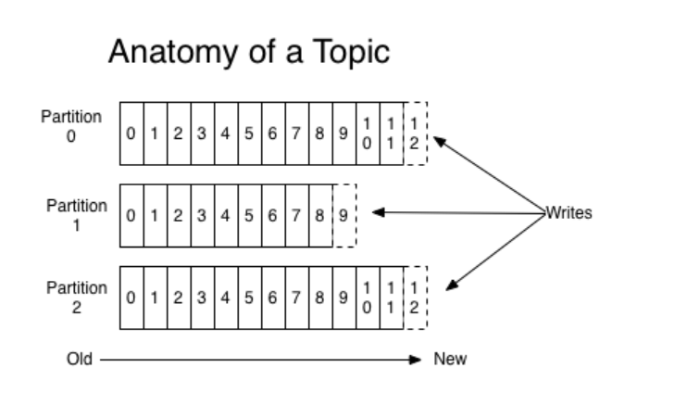
Topic
5
Topic是生产者生产、消费者消费的队列标识
一个Topic由一个或多个partition组成
生产者根据指定的partition方法（round-robin、hash等），将消息发布到指定topic的partition里面
发布到一个partition上的所有消息都会被直接追加到log文件的尾部，每条消息在文件中的位置称为offset（偏移量）
Offset：唯一的标记一条消息

Slide 6
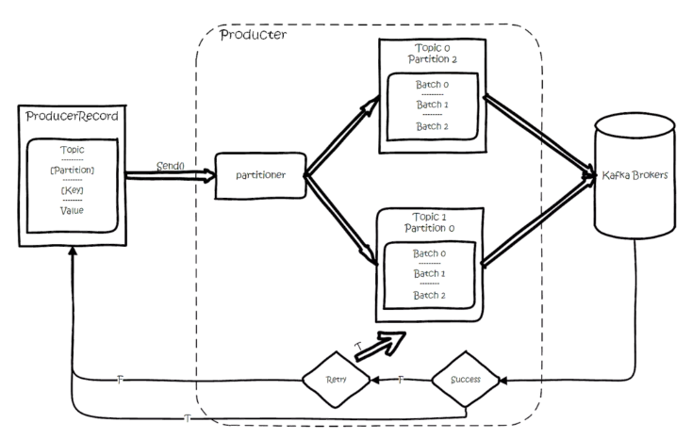
Producer
6
Producers直接发送消息到broker上的partition，不需要经过任何中介或其他路由转发
发送信息流程:
创建一条记录,记录指定对应的topic和value，记录的key和partition选填
如果填了partition，按照topic和partition送入相应队列
Partition未填，按照key进行hash，相同key去同一个partition
Partition与key均未填，按照round-robin算法来选partition
produce批量请求，会积攒一批，然后一起发送，不是调send()就进行立刻进行网络发包。

Slide 7
Producer
7
消息投递可靠性
当一个消息被发送后，Producer会等待broker成功接收到消息的反馈，如果消息在途中丢失或是其中一个broker挂掉，Producer会重新发送。是否需要重新发送可以选择如下三种策略。
第一种是啥都不管，发送出去就当作成功，这种情况当然不能保证消息成功投递到broker；
第二种是Master-Slave模型，只有当Master和所有Slave都接收到消息时，才算投递成功，这种模型提供了最高的投递可靠性，但是影响性能；
第三种模型，即只要Master确认收到消息就算投递成功；
实际使用时，根据应用特性选择，绝大多数情况下都会中和可靠性和性能，选择第三种模型

Slide 8
Consumer Group ：消费者组
8
各个消费者（consumer）可以组成一个消费者组（Consumer group）
partition中的每个message只能被组中的一个consumer消费，如果一个message可以被多个consumer消费的话，那么这些consumer必须在不同的组，所以下图中黑色箭头情况不被允许
Topic1
Topic2
P1
P2
P1
Group1
Group2
C1
C2
C1

Slide 9
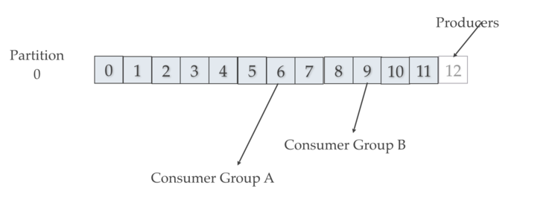
Consumer Group ：消费者组
9
多个Group订阅同一Topic，即为广播模式
Topic
P0
Group A
Group B
C1
C2
C1
消费者组记录目前读取到的offset值
一个消费者组对于每一个绑定的partition都有相应的offset值

Slide 10
Consumer
10
Partition & Consumer
Topic1 & Group2
Partition数量：2 Consumer数量：1
Consumer消费2个partition的消息
Topic1
Topic2
P1
P2
P1
Topic2 & Group1
Partition数量：1 Consumer数量：2
1个Consumer不会接受到消息
Group1
Group2
Topic1 & Group1
C1
C2
C1
Partition数量：2 Consumer数量：2
效率最高
原则：尽量使partition数量和group内consumer数量相等

Slide 11
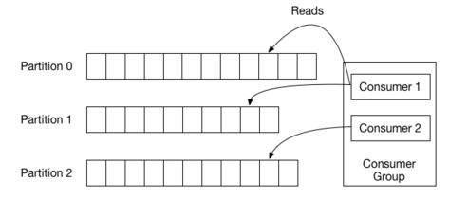
Consumer
11
可靠性
前面讲到过partition，broker端记录了partition中的一个offset值，这个值指向Consumer下一个即将消费message
当Consumer收到了消息，但却在处理过程中挂掉，此时Consumer可以通过这个offset值重新找到上一个消息再进行处理
Consumer还有权限控制这个offset值，对持久化到broker端的消息做任意处理。

Slide 12
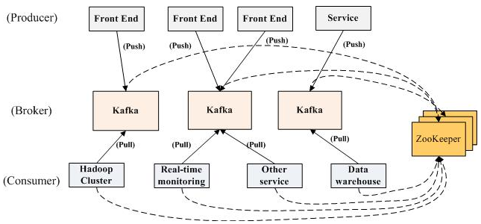
分布式核心保证：ZooKeeper
12
Kafka集群几乎不需要维护任何consumer和producer状态信息,这些信息有zookeeper保存;因此producer和consumer的实现非常轻量级,它们可以随意离开,而不会对集群造成额外的影响.
Producer端：
使用zookeeper用来"发现"broker列表,以及和Topic下每个partition leader建立socket连接并发送消息.
Broker端：
使用zookeeper用来注册broker信息,已经监测partition leader存活性.
Consumer端：
使用zookeeper用来注册consumer信息,其中包括consumer消费的partition列表等,同时也用来发现broker列表,并和partition leader建立socket连接,并获取消息。

Slide 13
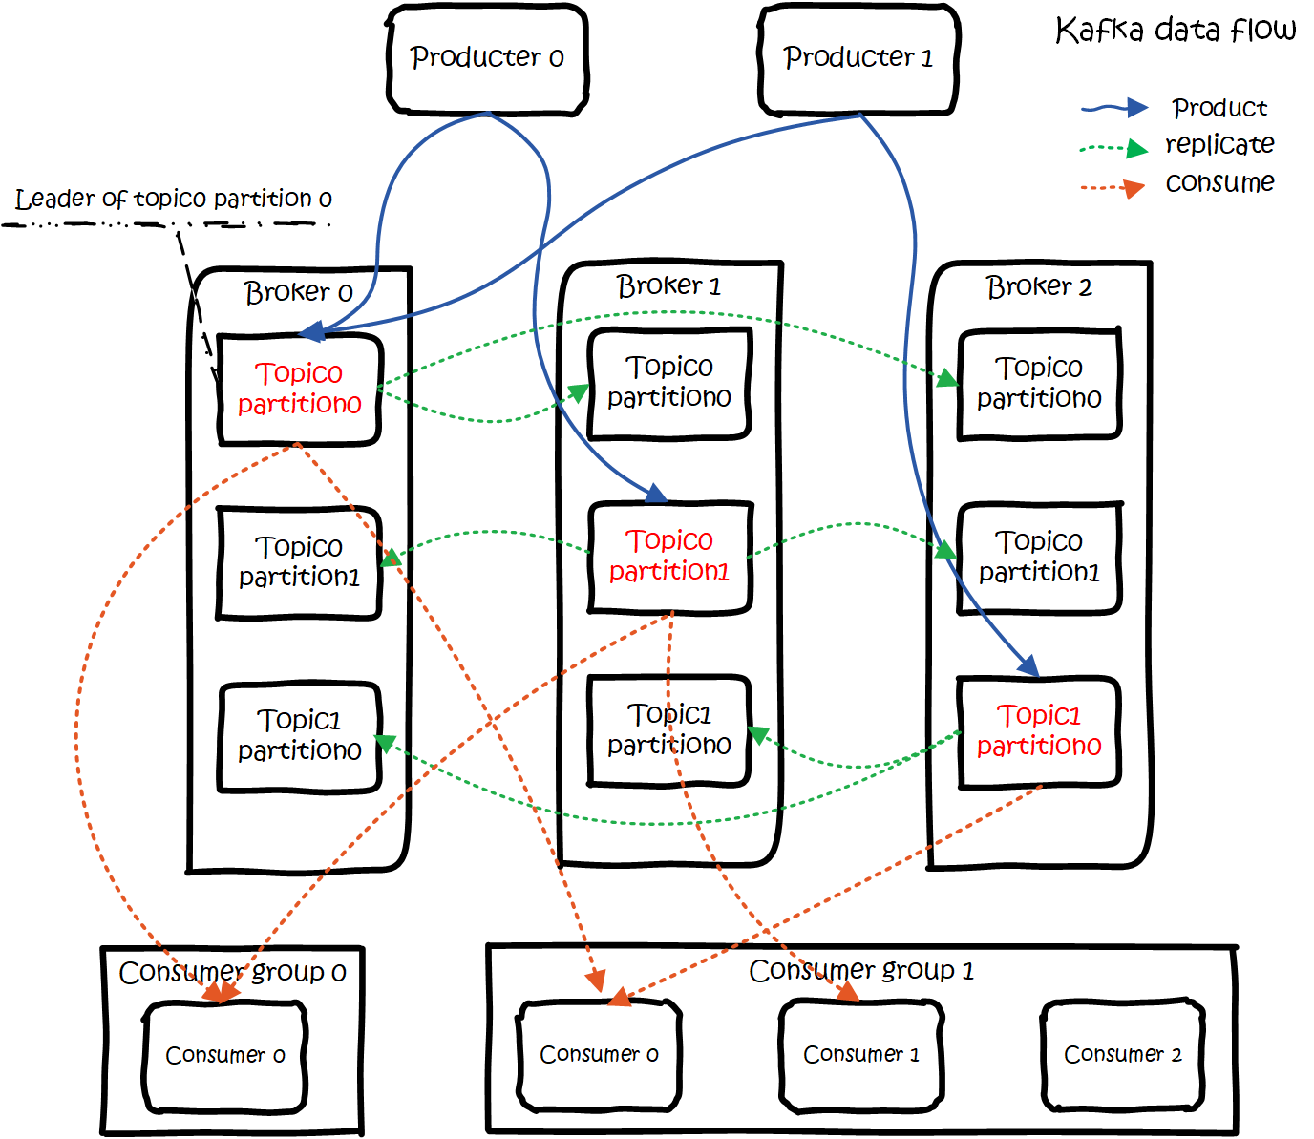
可靠性：副本机制
13
多个服务端节点(broker)对其他节点的主题（topic）的分区（partition）的日志进行复制
当集群中的某个节点出现故障，访问故障节点的请求会被转移到其他正常节点
kafka每个主题的每个分区都有一个主副本（leader）以及0个或者多个副本（ followers ）
副本保持和主副本的数据同步，当主副本出故障时就会被替代
传递消息：producer先把message发送到partition leader，再由leader发送给其他partition follower

Slide 14
Leader的选择
14
一旦leader down机，需要在followers中选择一个新的leader.
followers本身有可能延时太久或者crash，所以必须选择高质量的follower作为leader
常见选取方法：多数投票法则
根据所有副本节点的状况动态的选择最适合的作为leader
Kafka的做法：动态维护了一个同步状态的副本的集合（ISR）
ISR集合中的节点都是和leader保持高度一致的，任何一条消息必须被这个集合中的每个节点读取并追加到日志中了，才会通知外部这个消息已经被提交了。
因此这个集合中的任何一个节点随时都可以被选为leader

Slide 15
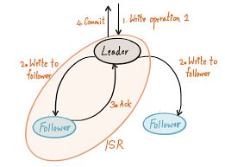
动态维护ISR
15
ISR的成员是动态的
如果一个节点被淘汰了，当它重新达到“同步中”的状态时，他可以重新加入ISR

Slide 16
16
优劣
优点
1、高吞吐量、低延迟
2、可扩展：支持热扩展
3、容错性：允许最多n-1个节点down机
缺点
1、重复消息：Kafka保证每条消息至少送达一次，虽然几率很小，但一条消息可能被送达多次。
2、消息乱序：Kafka某一个固定的Partition内部的消息是保证有序的，如果一个Topic有多个Partition，partition之间的消息送达不保证有序。
3、复杂性：Kafka需要Zookeeper的支持，Topic一般需要人工创建，部署和维护比一般MQ成本更高。

Slide 17
与RabbitMq比较
17
 | RabbitMq | Kafka
producer容错，是否会丢数据 | 有ack模型，也有事务模型，保证至少不会丢数据。ack模型可能会有重复消息，事务模型则保证完全一致 | 批量形式下，可能会丢数据。 非批量形式下， 1. 使用同步模式，可能会有重复数据。 2. 异步模式，则可能会丢数据。
consumer容错，是否会丢数据 | 有ack模型，数据不会丢，但可能会重复处理数据。 | 批量形式下，可能会丢数据。非批量形式下，可能会重复处理数据。（ZK写offset是异步的）
架构模型 | 基于AMQP模型，比较成熟，但更新超慢。RabbitMQ的broker由Exchange,Binding,queue组成，其中exchange和binding组成了消息的路由键；客户端Producer通过连接channel和server进行通信，Consumer从queue获取消息进行消费（长连接，queue有消息会推送到consumer端，consumer循环从输入流读取数据）。rabbitMQ以broker为中心；有消息的确认机制 | producer，broker，consumer，以consumer为中心，消息的消费信息保存的客户端consumer上，consumer根据消费的点，从broker上批量pull数据；无消息确认机制。
吞吐量 | rabbitMQ在吞吐量方面稍逊于kafka，他们的出发点不一样，rabbitMQ支持对消息的可靠的传递，支持事务，不支持批量的操作；基于存储的可靠性的要求存储可以采用内存或者硬盘。 | kafka具有高的吞吐量，内部采用消息的批量处理，zero-copy机制，数据的存储和获取是本地磁盘顺序批量操作，具有O(1)的复杂度，消息处理的效率很高
可用性 | rabbitMQ支持miror的queue，主queue失效，miror queue接管 | kafka的broker支持主备模式
集群负载均衡 | rabbitMQ的负载均衡需要单独的loadbalancer进行支持 | kafka采用zookeeper对集群中的broker、consumer进行管理，可以注册topic到zookeeper上；通过zookeeper的协调机制，producer保存对应topic的broker信息，可以随机或者轮询发送到broker上；并且producer可以基于语义指定分片，消息发送到broker的某分片上
总结：对准确性要求高用RabbitMq，对吞吐量要求高用Kafka

Slide 18
18
应用场景
（1）日志收集：一个公司可以用Kafka可以收集各种服务的log，通过kafka以统一接口服务的方式开放给各种consumer，例如Hadoop、Hbase、Solr等；
（2）消息系统：解耦和生产者和消费者、缓存消息等；
（3）用户活动跟踪：Kafka经常被用来记录web用户或者app用户的各种活动，如浏览网页、搜索、点击等活动，这些活动信息被各个服务器发布到kafka的topic中，然后订阅者通过订阅这些topic来做实时的监控分析，或者装载到Hadoop、数据仓库中做离线分析和挖掘；
（4）运营指标：Kafka也经常用来记录运营监控数据。包括收集各种分布式应用的数据，生产各种操作的集中反馈，比如报警和报告；
（5）流式处理：比如spark streaming和storm；

Slide 19
The end.
谢谢聆听

